Slide 1
Welcome to join us
長橋國小
113學年度校務報告
校長 許熒真

Slide 2
優秀團隊

Slide 3
9/21假日客家學堂開始
9/24英語遠距教學開始
9/24~10/15每週二游泳課
9/26全國美術比賽
9/28箭瑛大橋紀念活動
10/4親職教育活動
10/18校外教學活動
10/21聯合盃作文比賽
10/26鳳林客家季踩街
10/31萬聖節英語活動
11/2全國客家藝文競賽
11/3全國北區軟網個人單打賽
上學期行事曆

Slide 4
11/5一年級注音符號多元評量
11/6~7期中評量
11/8讀經行動列車
11/14縣運軟網競賽
11/18一、四年級健康檢查
11/30村校聯合運動會
12/3鳳林鎮文化劇團展演
12/7原住民族語認證
12/7排笛隊高雄衛武營演出
12/20歲末成果展演
1/9~10期末評量
1/20休業式
上學期行事曆

Slide 6
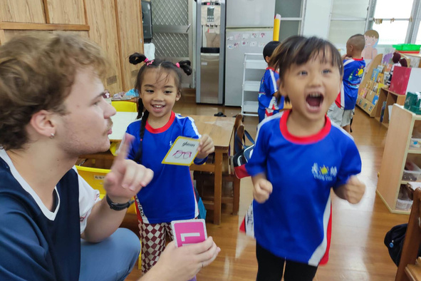
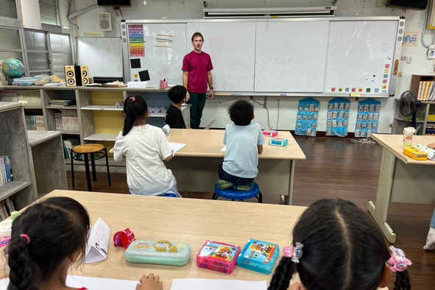
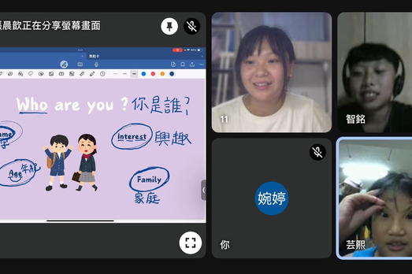
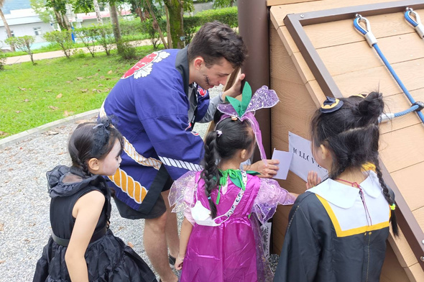
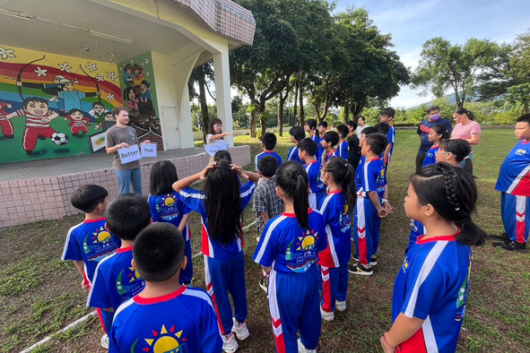
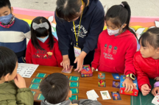
•幼兒園英語生活課每周二節
•低年級英語說話課每周二節
•中高年級英語課每周三節
•低年級晨間英語閱讀
雙語校園
bilingual school
幼兒園英語唱遊
低年級英語生活課
遠距教學提升學生英語能力暨陪伴英語學習計畫
運用節慶進行
英語闖關多元評量
週三英語時間
週二英語桌遊

Slide 7
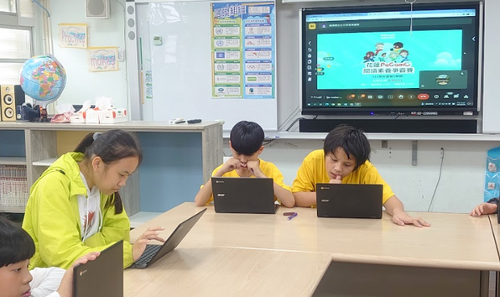
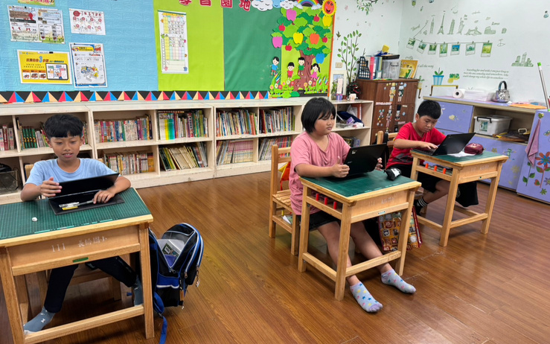
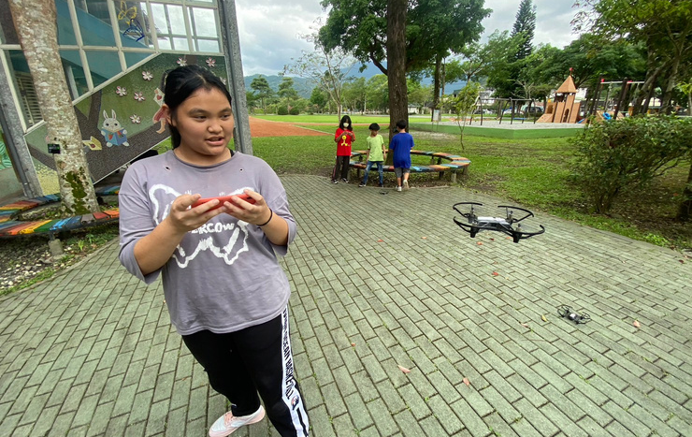
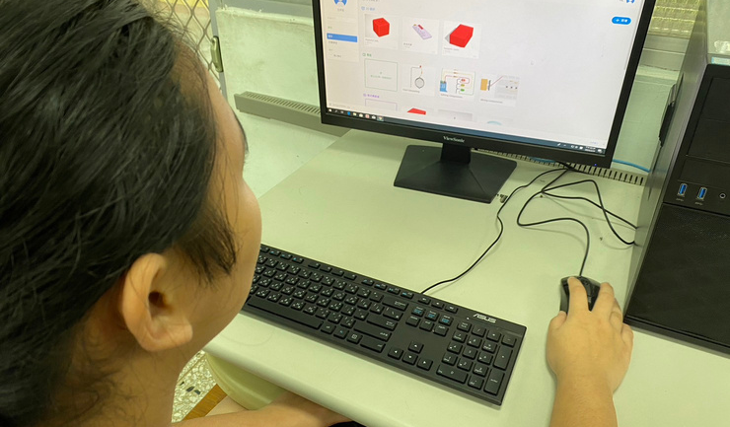
科技智慧教育
Smart Educatiom
Pagamo-
閱讀素養學習
生生有平板
創客課程-空拍機
創客課程-
3D繪畫技能

Slide 8
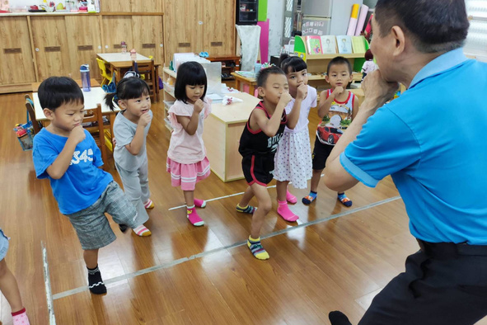
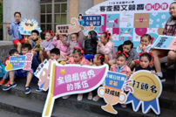
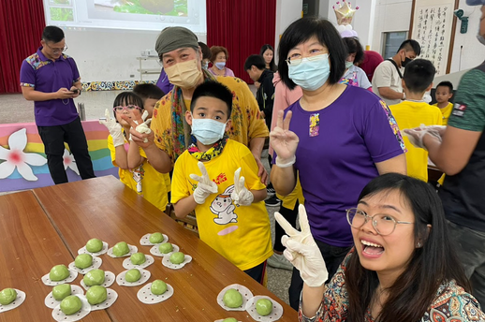
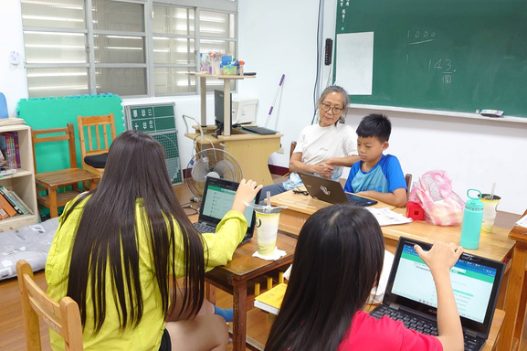
客語生活學校
Hakka Life School
•發展客家文化課程
•客語生活績優學校
幼兒園客語歌謠
每周一節
低年級歌謠班
每周一節
客家生活體驗課程
客家族語認證培訓班

Slide 9
原鄉探索
indigenous Culture
•發展原住民文化課程
•推廣族語認證
發展各年段原民校訂課程
低年級-原民食農
中年級-原民料理
高年級-原民狩獵

Slide 10
發展一人一藝
軟網社團
舞蹈社團
書法社團
排笛社團

Slide 11
提升學生基本能力
近三年長橋基本能力提升

Slide 12
暑假營隊

Slide 13
已完成校園工程
校門改善工程

Slide 14
已完成校園工程
美感校園工程
施工前
施工後

Slide 15
已完成校園工程
美感校園工程
施工前
施工後

Slide 16
已完成校園工程
美感校園工程
施工前
施工後

Slide 17
已完成校園工程
玻璃屋窗戶工程
施工前
施工後

Slide 18
已完成校園工程
LED字幕工程
施工前
施工後

Slide 19
已完成校園工程
班級投影機改善工程
施工前
施工後

Slide 20
即將進行工程
113年度長橋附幼教學教具等設備採購
113年度花蓮縣鳳林鎮長橋國民小學0403復建工程

Slide 21
長橋榮譽榜

Slide 22
因為有你有我
才有今日長橋

